Slide 1
高中組報告 -38.44
光復高中
清水高中
樹林高中

Slide 2
特色課程簡介-光復高中
學術學程
自然學程
社會學程
專門學程
多媒體設計學程(設計類群)
電腦平面動畫學程(商業類群)

Slide 3
交通路線與通勤時間
板橋火車站、板橋公車總站：搭乘２３４、２６５、７０５公車，往台北方向，在板橋中山路二段「埔墘派出所」站牌下車後，由加油站旁的光復街，步行至光復街８２號旁向右轉，即可抵達。(約15-20分鐘)

Slide 4
過去表現落點
光復高中 74

Slide 5
特色課程簡介-清水高中
一、小班分組教學：英數課程分組教學，每組人數20至30人間，使學生能依自己的能力，充分獲得最 好的學習。
二、空中英語教學：為因應國際化的需求，自中四始，每天收聽空中英語教學，並舉辦定期考查。
三、舉辦學科競試：為確實了解學生學習歷程，激發學生學習潛能，除定期段考之外，並舉辦學科能 力競試，聘請友校資深教師命題測驗，以確切掌握學生的學習狀況。
四、加強資訊課程：本校電腦教室，均採用最新式電腦，並連接網際網路，學生可在教室與全球各地 網路連線，獲取所需的資料。
五、定期專題：為拓展學習領域，定期聘請教授蒞校演講，諸如：氣象專家任立渝先生、台大化 學系陳竹亭教授、師大數學系洪萬生教授、輔大中文系趙中偉教授等。
六、辦理校外教學：配合課程內容，教師積極安排校外實地參訪活動，將課程與生活結合，加深學主印 象，增進學習效果。
七、開放Ｋ書中心：為提供學主良好的讀書環境，規劃三間k書中心，提供三百五十人座，內有個 人閱覽桌及空調設備，學生可在不受干擾的環境中，專心研讀，每天開放時間至晚上九時。

Slide 6
交通路線與通勤時間
公車657:海山國中→ 海山國小→ 漢民路口→ 漢民路口→ 電訓所→ 縣警察局→ 板橋外站→ 板橋後火車站→ 鄉雲里→ 福星里→ 中興醫院→ 忠孝路→ 廣福里→ 重慶國中→ 壽德新村→ 五權街口→ 台貿九村→ 後埔站→ 益華紡織→ 四汴頭→ 看守所→ 金城路口→ 明德路→ 清水國中(約30-35分鐘)

Slide 7
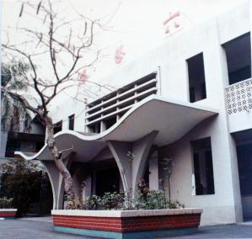
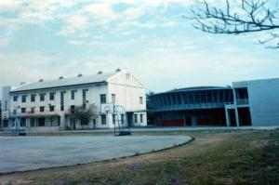
過去表現落點
新北市清水 79

Slide 8
特色課程簡介-樹林高中
新北市最早設立完全中學學校之一，有深厚的基礎，亦擁有寶貴的經驗。校友皆有傑出的表現，畢業生升學成績逐年亮麗與卓越。
開辦「人文素養學程」、「數位科技學程」、「原民文化學程」、「健康生涯學程」及「國際素養學程」等5大校本特色課程。

Slide 9
交通路線與通勤時間
自板橋車站出發:搭乘847、藍19、藍35可到達。(約40-45分鐘)

Slide 10
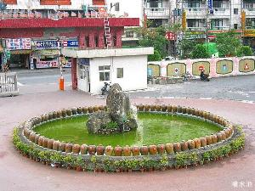
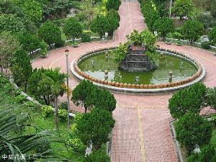
過去表現落點
新北市樹林 73

Slide 11
各校比較分析表
 | 光復高中 | 清水高中 | 樹林高中
特色 | 培養基礎學科能力 | 和諧快樂適性發展 | 教育理念明確
評比 | ⬇⬇⬇⬇ | ⬇⬇⬇ | ⬇⬇
通勤時間 | 15-20分鐘 | 30-35分鐘 | 40-45分鐘
評比 | ⬇⬇⬇⬇ | ⬇⬇ | ⬇
吸引力 | 社團活動多元 | 規劃完善設備新穎 | 專班表現亮麗
評比 | ⬇⬇⬇⬇ | ⬇⬇⬇⬇ | ⬇⬇⬇⬇
難易度評比 | 中間偏易 | 中間 | 簡易
評比 | ⬇⬇⬇ | ⬇⬇⬇⬇ | ⬇⬇

Slide 12
心得感想
38:我覺得如果是我要讀的話，我會選光復高中，因為離家近而成績也不差所以我會選他。
44:我會選擇離家較近的光復高中，較方便。

